Slide 1
Две грани аналитики - поиск и обоснование гипотез

Slide 2
План встречи
Визуализация и выводы
Слабые стороны графиков
Формулировка гипотезы
Стадии проверки гипотез
Результаты проверки гипотез

Slide 3
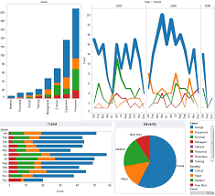
Визуализация и выводы
Линейные графики
Воронки
Столбчатые диаграммы
Точечные графики
Круговые диаграммы

Slide 4
Слабые стороны графиков
Высокая степень агрегации
Игнорирование критических значений
Не видны "битые" данные
Нет математического обоснования выводам

Slide 5

Формулировка гипотезы
Гипотеза — предположение о виде распределения и свойствах случайной величины, которое можно подтвердить или опровергнуть применением статистических методов к данным выборки
Продажи растут/падают?
Реклама X — самый выгодный канал привлечения клиентов?
Наша юнит-экономика прибыльна?
Клиенты лучше покупают при каком цвете кнопки «корзины»?

Slide 6
Стадии проверки гипотез
Определение нулевой (H0) и альтернативной гипотезы (H1) при исследовании. Определение уровня значимости критерия
Отбор необходимых данных из выборки
Вычисление значения статистики критерия, отвечающей H0
Вычисление критической области, проверка статистики критерия на предмет попадания в критическую область
Интерпретация достигнутого уровня значимости P и результатов

Slide 7
Итоги занятия
Вспомнили про виды визуализации
Формулировали выводы на основе графиков
Оценили слабые стороны визуальных инструментов
Обсудили гипотезы и постановку гипотез
Установили шаги проверки гипотез математическими методами

